Slide 1
Презентация
Ахмедова Гулай Османовна

Slide 2
День Района-2019 г встреча с коллегой- учителем Ногайского языка

Slide 3
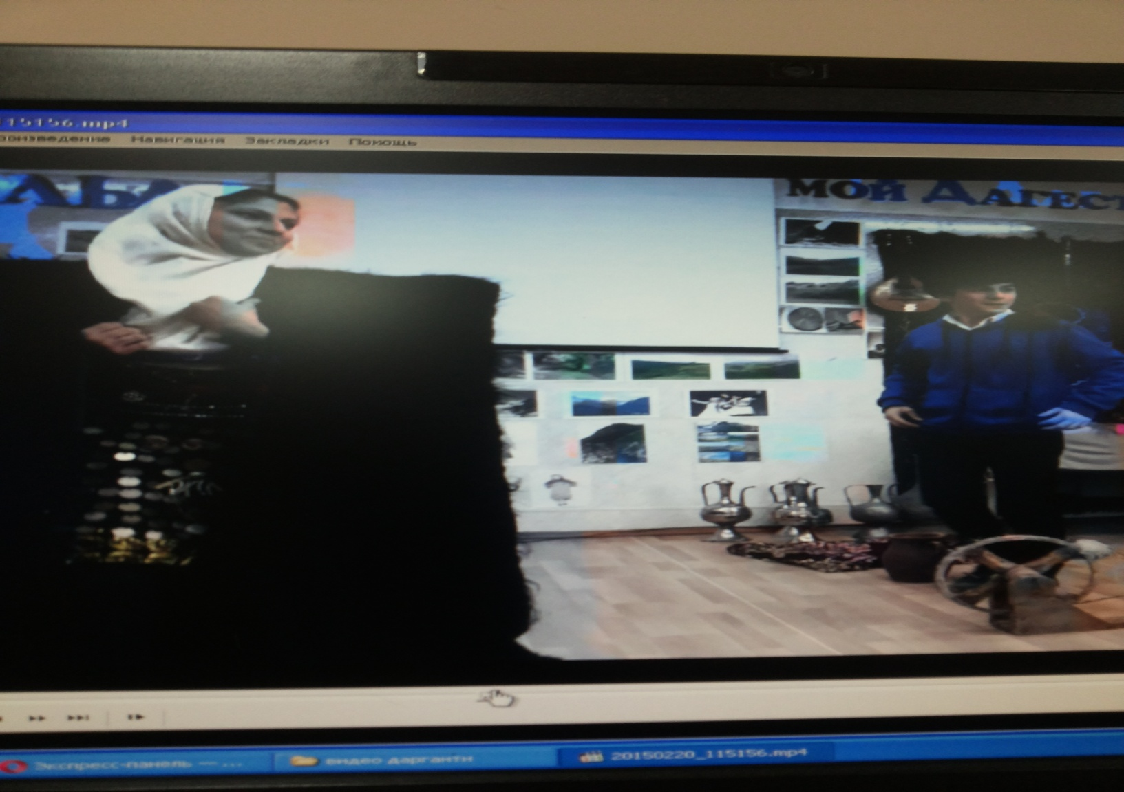
Сценка « 2 гривня»

Slide 4
Сценка « 2 гривня»

Slide 5
Интересно как!

Slide 7
Участники и жюри

Slide 8
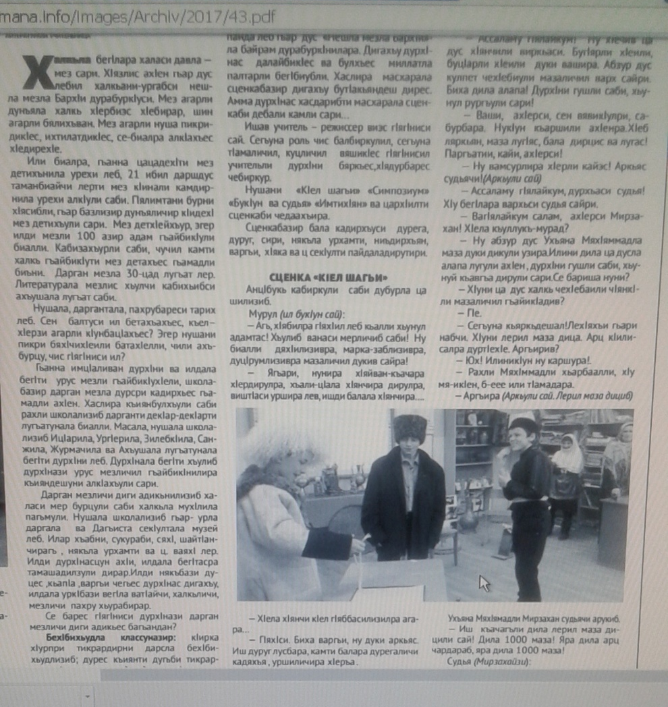
Газета «Замана»

Slide 9
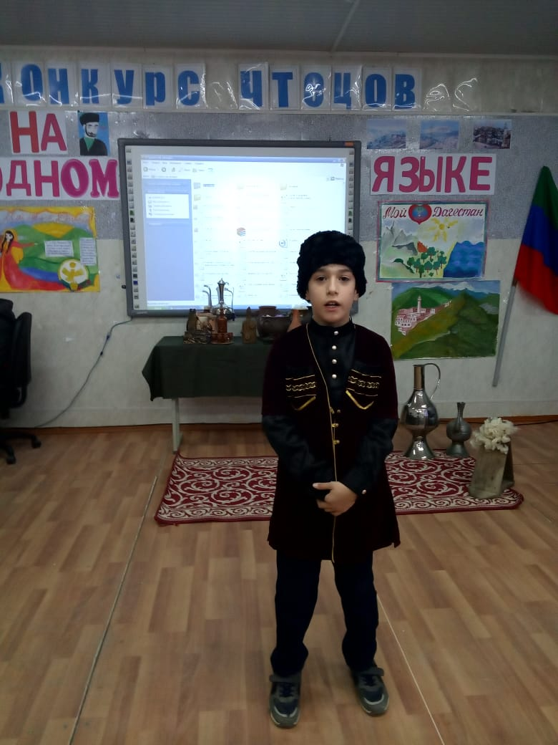
Мы лучшие!

Slide 10
Национальное блюдо--силти

Slide 11
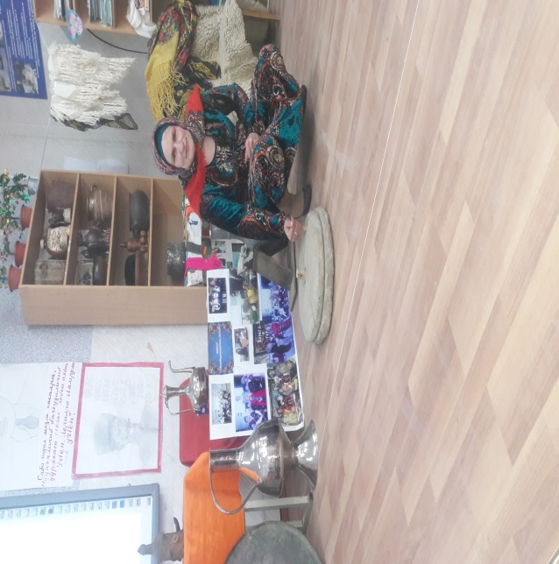
Мы- «горянки»!

Slide 12
Сценка «Судья и чабан»

Slide 13
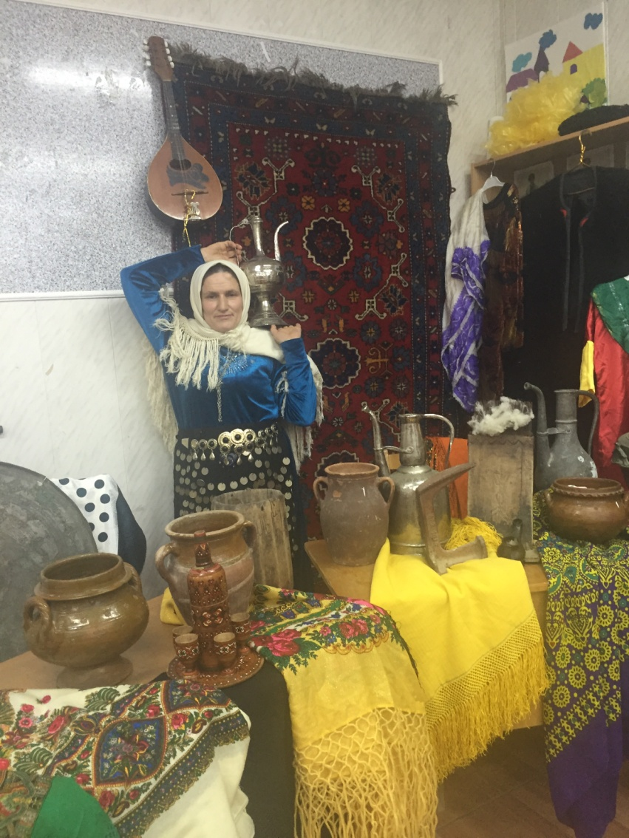
Музей

Slide 14
Олимпийцы

Slide 15
Любим даргинские песни

Slide 16
Сценка «Молла Насредин»

Slide 17
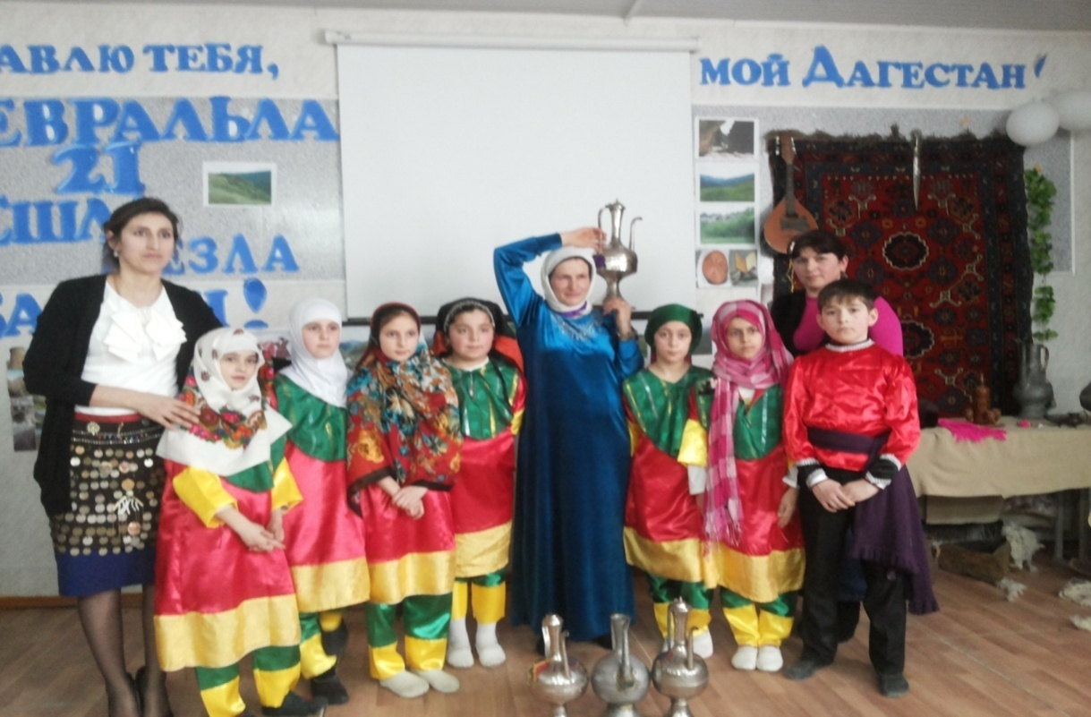

Slide 18
Сценка «Уважение»

Slide 19
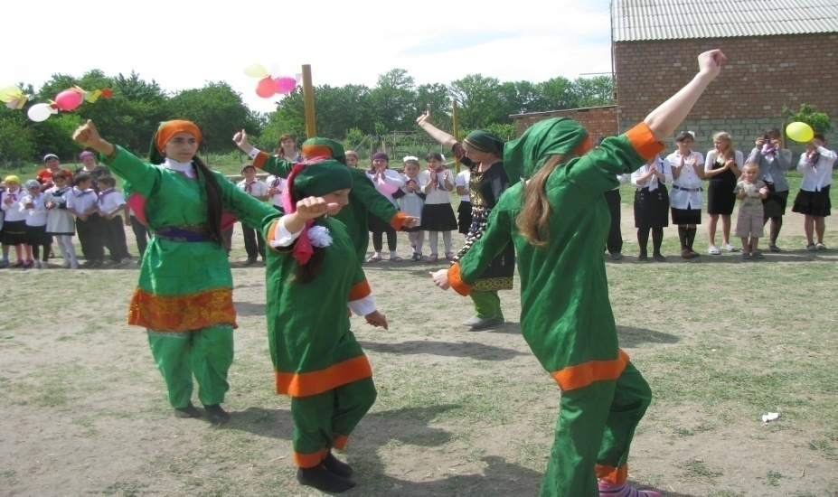

Slide 20
Батирай жан Батирай…

Slide 21
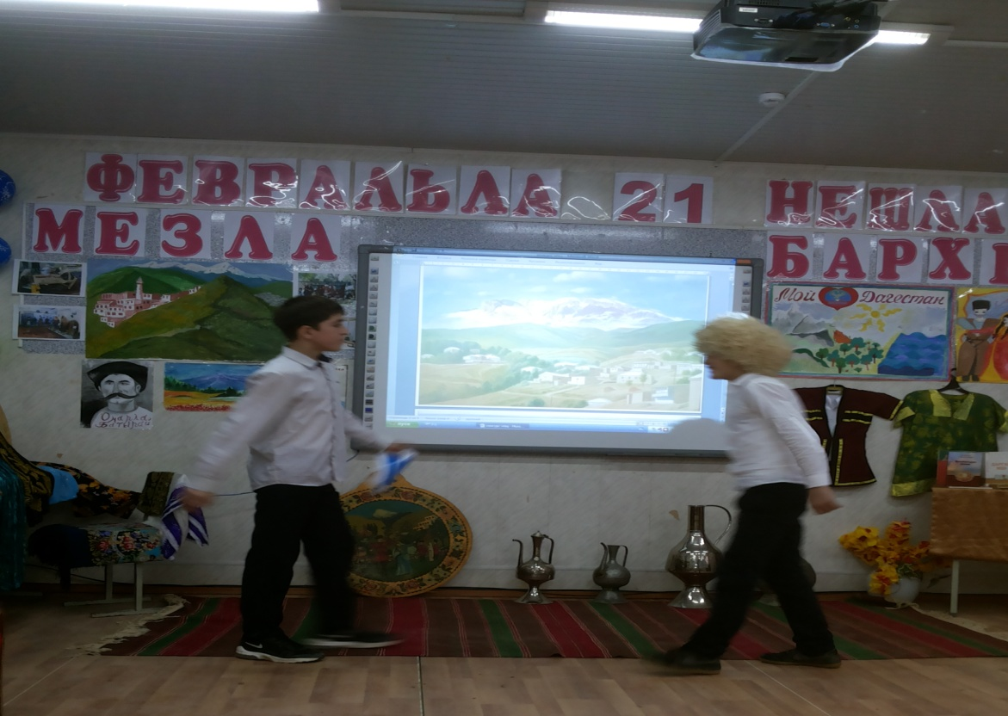

Slide 22
Все интересно…

Slide 23
Сценка « Горские ребята»

Slide 24
Будущие артисты

Slide 25
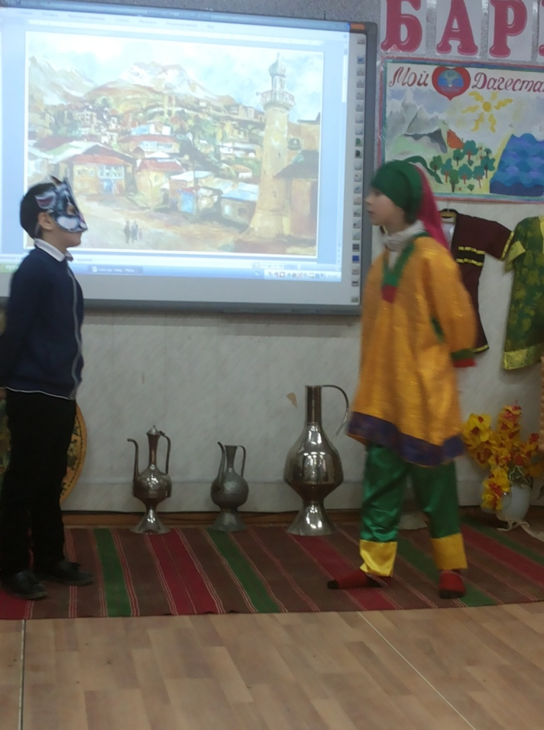
Сценка «Козленок»

Slide 26
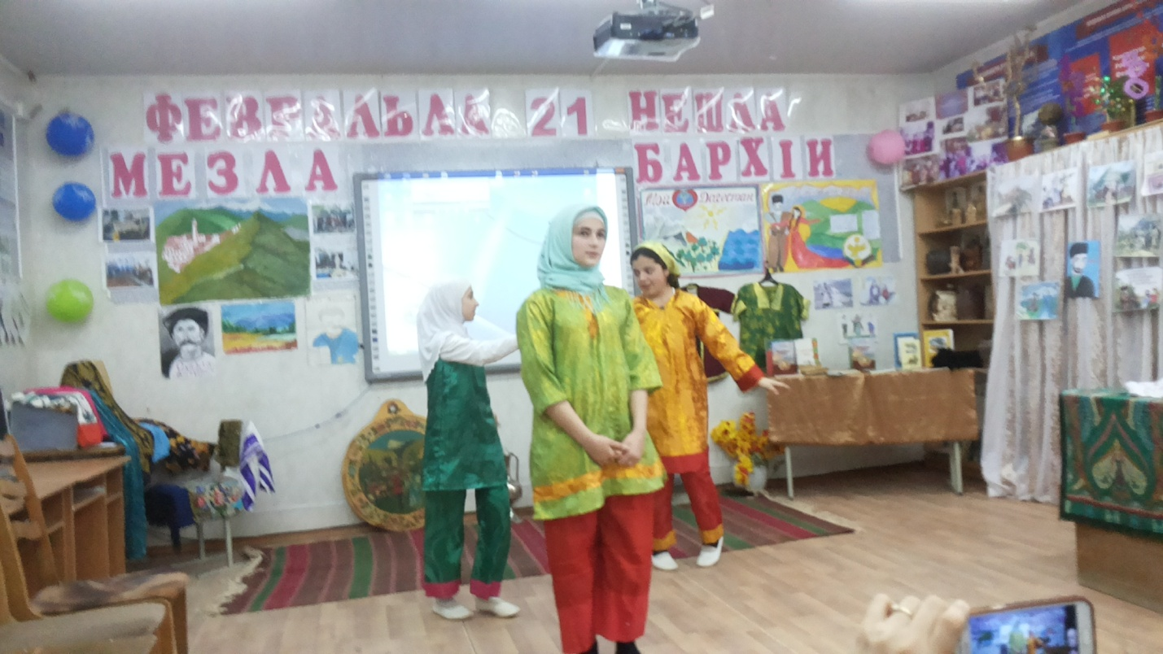

Slide 27
Сценка «Невеста с сюрпризом»

